Slide 1

История и методология науки и техники в области биотехнических систем и технологий
Лекция №6 – история и методология развития методов исследования процессов теплопродукции и теплообмена

Slide 2
Содержание
1.Законы термодинамики, тепловая смерть
2. Детерминированность эволюции
3. Н.К.Кольцов - автор идеи матричного синтеза хромосом
4. Конфликт М.А.Мензбира и Н.К.Кольцова
5. Продолжатели идей Н.К.Кольцова
8. Нуклеиновые основания, комплементарность
9. Структура молекулы АТФ
10. Работы Пастера по изучению винного камня, по изучению брожения
11. Юстус Либих о трудах Пастера. Энзимы
12. Опыты М.М.Манасеиной на дрожжах
13. Повторение Э.Бухнером опытов Манасеиной
14. Диализ бухнеровского сока
15. Работы о сопряженных химических реакций В.Оствальда и Н.Шилова
16. Возникновение разума детерминировано
17. Энтропия = информация

Slide 3
Теплофизика
возникает при описании больших систем
фазовое пространство, статфизика
законы термодинамики

Slide 4
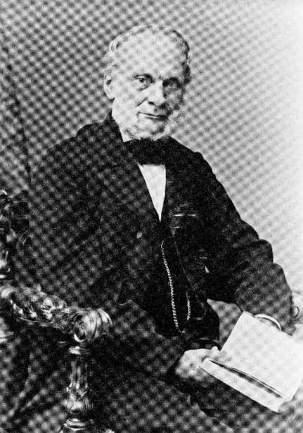
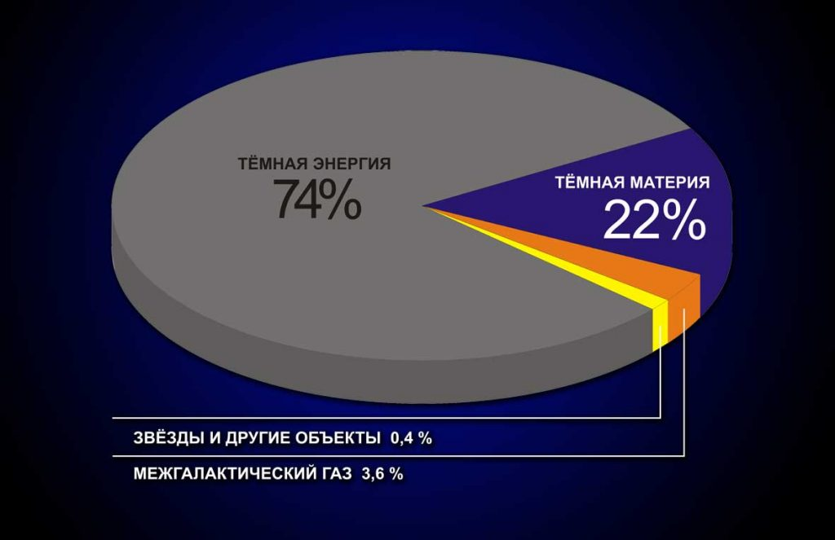
1865 Тепловая смерть Вселенной
гипотеза, выдвинутая Р. Клаузиусом в 1865 году на основании экстраполяции второго начала термодинамики на всю Вселенную. По мысли Клаузиуса, Вселенная с течением времени должна в конце концов прийти в состояние термодинамического равновесия, или «тепловой смерти» (термин, описывающий конечное состояние любой замкнутой термодинамической системы).
Если Вселенная является плоской или открытой, то она будет расширяться вечно (см. «Вселенная Фридмана») и ожидается, что в итоге такой эволюции она достигнет состояния «тепловой смерти». Если космологическая константа положительна, на что указывают последние наблюдения, Вселенная в конечном счёте приблизится к состоянию максимальной энтропии.
← Современное представление картины мира

Slide 5
Детерминированность эволюции
За последние 60-70 лет мы все понимаем в принципе в эволюции, физический смысл жизни: знаем из чего сделана, почему живет, куда движется и принципиальных затруднений нет. Другими словами, для нас на текущий момент развития, теоретически нет трудности отцифровать человека и отправить информацию инопланетянам для клонирования. Все эти знания объединяет биохимия, потому что начинается все с молекул. Этот эволюционный взгляд на полную детерминированность эволюции основан на детерменированности физики и математики в нашей Вселенной.
Где мы были до нашего рождения? - кусками текста, который можно расшифровать

Slide 6
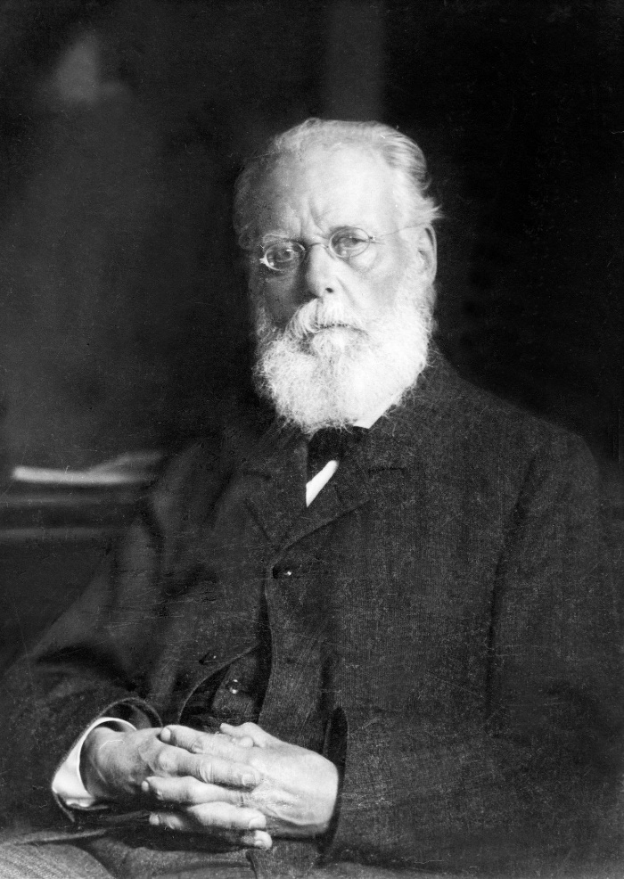
1880-е- Хромосомы Вейсмана
1880-е - осознал, что все наследственные качества, скорее всего содержатся в хромосомах, что организм можно поделить на две части: несущую информацию и обслуживающую эту информацию. Он говорил о бессмертной зародышевой плазме (протоплазме – первичная плазма, протеин – первичный белок, сделанные наверное из аминокислот), которая содержит информацию из поколения в поколение и "бренное сонма", которое к сожалению умирает (вырастил часть информационного текста и исчезает), превращается в те вещества из которых возникло все. Мысль, что в хромасомах может быть сосредоточено все что нужно для дальнейшего развития организма -была черезвычайно сильной мыслью.
Август Вейсман

Slide 7
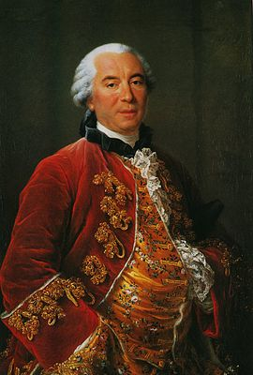
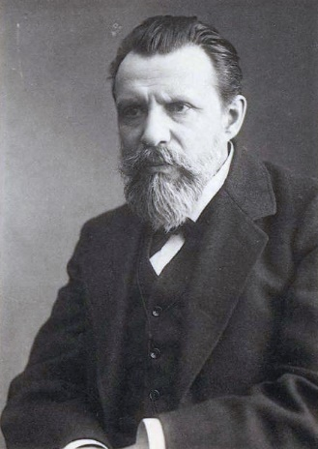
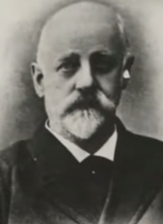
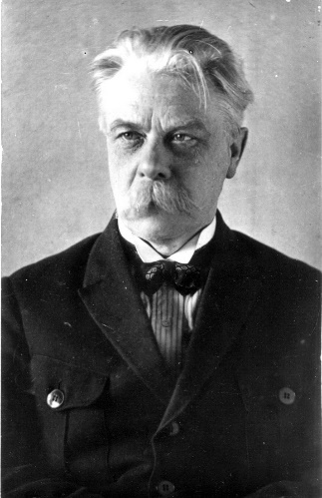
Конец XIXв - Молекулярная природа Начала
1890-е- молекулярная природа начала придумана Н.К.Кольцовым. Ученик Мензбира (МГУ). Колли задал этот вопрос съезду естествоиспытателей врачей, что количество признаков, которые в каждом организме передается по наследству огромно, а клетка маленькая и хромосом там немножко, а значит быть этого не может, потому что он химик и в этом количестве молекул мало и как вывод нужна новая теория.
Дек.1863-Янв.1964 Мензбир отрицательно отнесся к докладу Колли, а Кольцов был тогда студентом 4 курса и увлекся этой проблемой. Он думал над парадоксом Колли многие годы и делился своими мыслями в процессе, когда читал лекции, будучи приват-доцентом МГУ.
1927 г – Кольцов публично ответил на этот вопрос:
да, молекул мало, но это длинные полимерные молекулы, в которых место мономера и его качество – буква в тексте. Ввел понятие «наследственный текст»
текст «как в газетах», а газеты «размножались» в то время - берется набор букв, собирается в матрицу, которая смазывается краской и делается реплика, также размножаются и организмы. Размножение аналогично кристаллизации, думали некоторые до него, один из них Граф Бюфон «Естественная история», в одном из томов описал аналогию организмов и кристаллов, поэтому аналогия такая уже была, но Кольцов заявляет, что текст из букв размножается реплицированием, а текст – длинные цепи из аминокислот, этот же принцип позволяет размножаться изменчивости, для реализации и испытания на жизнестойкость.
Жорж-Луи Леклерк де Бюффон 18в.
Мензбир Михаил Александрович
Колли Александр Андреевич
Кольцов Николай Константинович

Slide 8
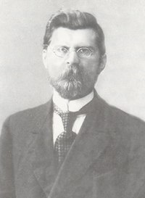
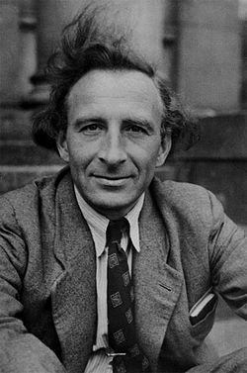
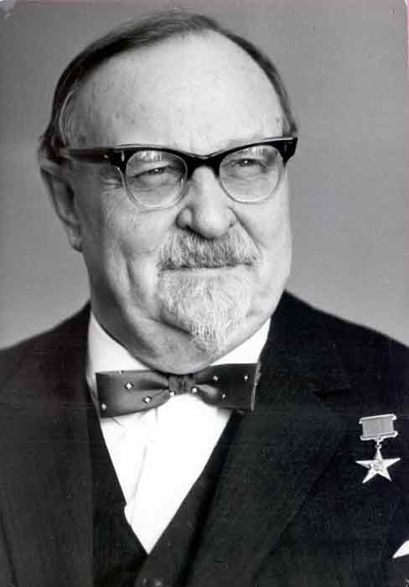
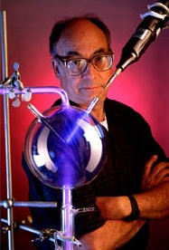
Продолжатели идей Кольцова
Николай Тимофеев-Ресовский – ученик профессора Четверикова, оказался тем резонатором, в котором идеи учителя нашли чрезвычайное воплощение. Тимофеев-Ресовский в лекциях всегда ссылался на Кольцова, оставался носителем идей Кольцова на многие годы, но его экспансивный способ подачи затмевал первоначальный источник. Главная идея – «матричные молекулы».
В это время (1920-е годы) А.И.Опарин получил задачу издательства «Московский рабочий» для популяризации наук как происходит жизнь и он выдумал, как она могла бы происходить. Он это сделал почти не эволюционно, представил, что химический синтез мог бы создать основные вещества сам, без всякой эволюции. Он назвал «первичный бульон» в котором все вещества есть. и в этом бульоне 4,5 млрд. лет назад началось множество химических синтезов.
1957 г. в Москве состоялся первый международный симпозиум, на котором Стенли Миллер (ученик Гарольда Юри, занимался химией планет и знал опаринские работы) рассказал как взял колбу с минеральными веществами, пропускал через нее мощные электрические разряды, а потом посмотрел что там произошло – колба загустела, стала черная, засмолилась. Он провел хроматографический анализ и обнаружил аминокислоты и нуклеиновые основания. Только там их много, а в организмах малое отобранное число нужных молекул.
Четвериков Сергей Сергеевич
Тимофеев-Ресовский, Николай Владимирович
Опарин, Александр Иванович
Миллер, Стэнли

Slide 9
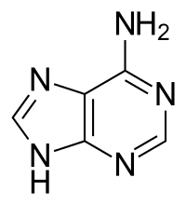
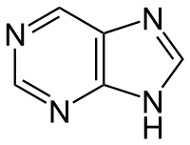
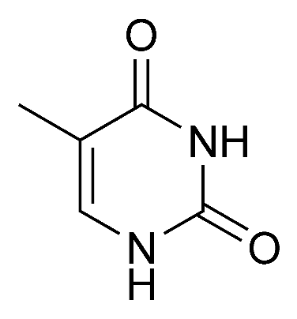
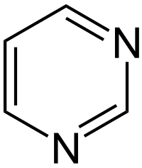
Нуклеиновые основания
Химические вещества в самом разнообразном количестве возникают сами в соответствии с законами кинетики, термодинамики, физической химии, а становятся на путь естественного обзора только те, среди которых есть матричные молекулы: те, которые могут кристаллизоваться, размножаться как реплики с матриц и проявлять качества, которые будут оставляться или уничтожаться в зависимости от жизнеспособности этих молекул. Их эволюционный путь может быть различен. При большом количестве опытов можно отобрать те, которые дольше эволюционируют и начинается путь неуклонный, детерминированный естественным отбором путь, который приводит к молекулу к современному человеку. Мы все потомки этих первых молекул. Эти молекулы оказались нуклеиновыми основаниями. Могут образовывать комплиментарные пары А=Т и Г≡Ц.
Пурин
Аденин
Пиримидин
Тимин
А – аденин, Т – тимин, Г – гуанин, Ц - цитозин

Slide 10
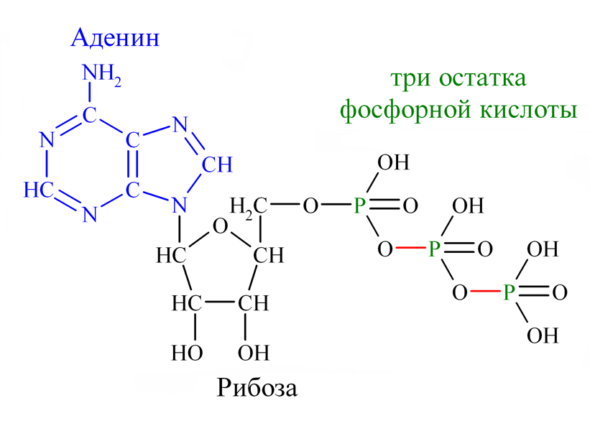
Структура молекулы АТФ

Slide 11
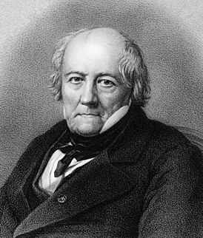
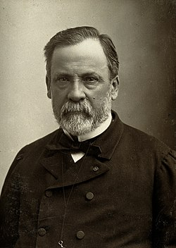
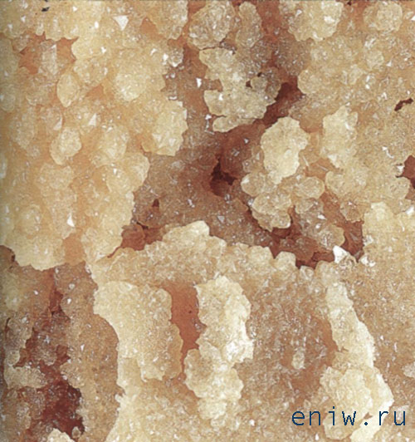
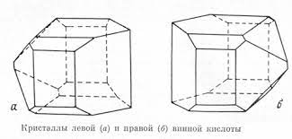
Франция начало 19 века – преломление света в кристаллах
Физик Био задал вопрос что отклоняет свет, структура всего кристалла или способность вращать плоскость поляризации света задана в самих молекулах. Уже были известны некоторые жидкости с оптической активностью, например камфора. Для решения такой задачи выбрал своего аспиранта Луи Пастера с задачей узнать, сохраняется ли оптическая активность, если растворить кристалл винного камня.
Пастер обнаружил, что кристаллизация винного камня происходит равновероятно в двух геометрических формах – правой и левой.
Био, Жан-Батист
Пастер, Луи
кристаллы винного камня

Slide 12
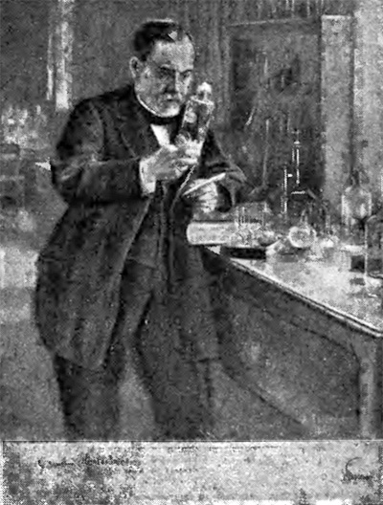
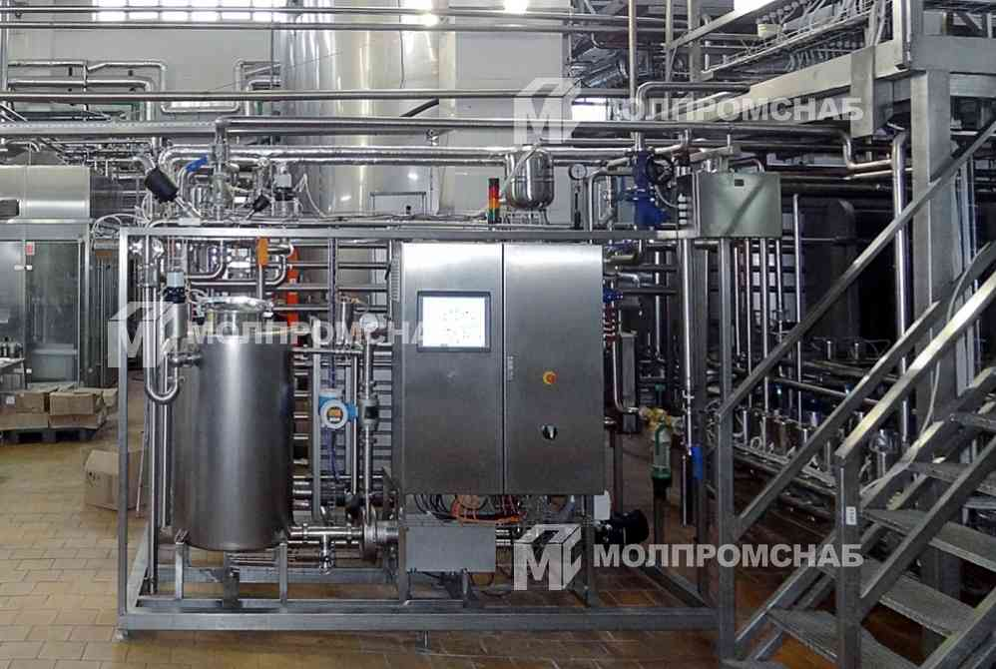
Работы Пастера по изучению винного камня и брожения
Следующая задача была разделить растворы правых и левых кристаллов и сравнить оптическую активность. Пастер справился с этой задачей – различие были в стороне вращения плоскости поляризации света, в жидкости сохранялась закономерность и был сделан вывод, что это свойство молекул.
После летнего отдыха Пастер обнаружил разложение раствора правосторонних кристаллов, ужасный запах, плавают хлопья, а левые без изменений. Пытается пересадить организмы съевшие колбу с правыми пересадить в колбу с левыми, но это не приносит результатов – не едят. Пастер переключается с физики кристаллов на эти организмы, которые отличают правые кристаллы от левых, начинает заниматься биохимией разложения веществ (брожения).
О том что существует человек, который понимает как дрожжи разлагают вещества узнали виноделы, у них бывает несчастье – что иногда все вино портится. Пастера нанимают виноделы и он открывает пастеризацию. Если прогреть вино, то те аномальные организмы, портящие вино гибнут. Приходит к выводу, что это обязательное свойство жизни – различение правого и левого. Брожение неотделимо от жизни. Ферментация создается ферментом (фермент – живое существо), живой фермент неотделим от свойства жизни.
Луи Пастер в Лаборатории
Пастеризационная установка

Slide 13
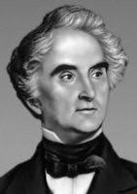
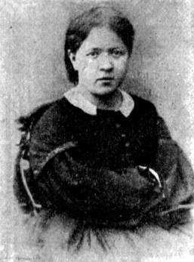
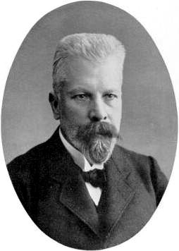
1870г - Юстус Либих о трудах Пастера. Энзимы
Либих (ненавидит национальную французскую школу, время Франко-Прусской войны, чрезвычайная национальная рознь) предполагает, что ферменты Пастера заблуждение и это обычный катализ, что это просто химическая реакция и никакого отношения к жизни не имеет. Фермент (то что не отделимо) или энзим (то что есть в дрожжах).
М.М.Манасеина проводит эксперимент: помещает дрожжи в сахарный раствор, они превращают сахар в спирт, а потом берет дрожжи, сушит их, нагревает (убивает жизнь), делает из них водный экстракт, добавляет сахар – брожение идет. Жизни нет, а брожение идет. Энзимы есть. Публикацию не восприняли в серьез – дамская работа.
Прошло 25 лет и эту же задачу решил немецкий профессор химии Э.Бухнер. Он имел аптеку и к тому времени становится известным, что если слабого городского ребенка кормить дрожжами (столовая ложка размоченных в воде сухих дрожжей), то ребенок вырастает гораздо лучше. Дрожжи невкусные и Бухнер делает густой сахарный экстракт из дрожжей. Внутри банок с чистым раствором начиналось брожение – продукт портился, раз так, значит Пастер неправ. Публикует статью о возможности отделения причины брожения от клеток.
Либих, Юстус фон
Манасеина, Мария Михайловна
Бухнер, Эдуард

Slide 14
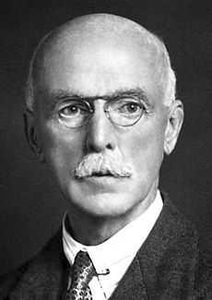
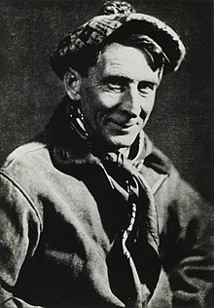
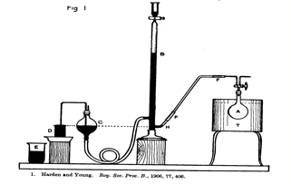
1911г - Диализ Бухнеровского сока
После публикации Бухнера начались эксперименты, делали экстракт из измельченных, протертых, всячески уничтоженных клеток и выделяют оттуда бродящую смесь – начало биохимии. Бухнер получает Нобелевскую премию. Экстракт из дрожжей – бухнеровский сок.
В Англии, профессор Гарден со студентом Янгом собрали диализатор и сделали диализ бухнеровского сока. Диализат добавляли в пробирки с сахаром, если пузыри идут, значит идет брожение. По мере протекания диализа брожение прекращалось. После добавление концентрированного диализата, брожение возобновлялось.
Встала задача – что есть в диализате. Гарден и Янг стали пробовать добавлять вместо диализата разные вещества и одно из веществ – сыворотка крови дало положительный результат. Выяснилось что всему причина соли ортофосфорной кислоты Na₂HPO₄. Когда они добавляли чистые соли, в значительной мере восстанавливалось брожение. Становится понятным, что ортофосфорная кислота соединяется с углеводами, а когда пошли пузыри, образовался спирт она опять свободна. Она зачем там была? Зачем столько фосфора?
Гарден, Артур
Уильям Джон Янг
полупроницаемая мембрана (не пропускает крупные молекулы - коллоиды)
Установка по изучению продуктов брожения, созданная Янгом и Гарденом

Slide 15
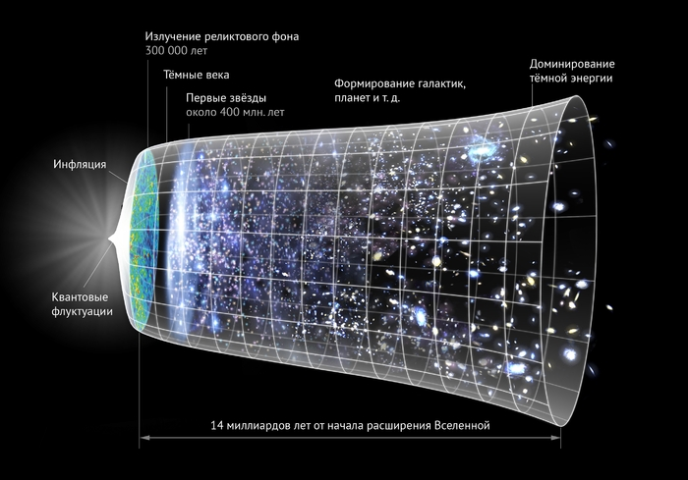
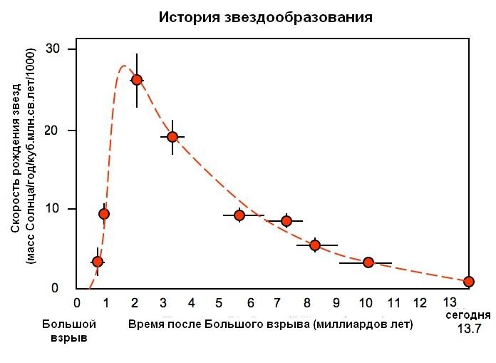
Все превращения энергии идут через фосфаты
19 век кончается общим испугом – тепловой смертью Вселенной. Необратимость деградации энергии
Наглядная модель вселенной

Slide 16
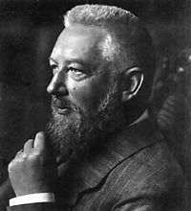
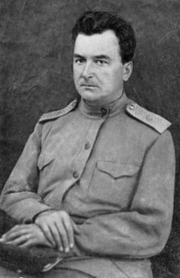
Все превращения энергии идут через фосфаты
В.Оствальд основал лабораторию для решения энергетических вопросов мира. Вилла Энергия. К нему приезжает Н.А.Шилов – изучает ситуацию, когда есть химические реакции, которые сами не идут, идут очень плохо, останавливаются. Но если добавляют к ним вторую реакцию и тогда она начинает идти. Шилов в результате анализа таких двух взаимодействующих процессов приходит к выводу, что та вторая питает энергией ту первую. Это 1896-1897 год – когда проходят «съезды». Шилов с Оствальдом проводяткрупные исследования - сопряженные химические реакции.
1905 – диссертация на тему сопряженные реакции.
Оствальд, Вильгельм
путь за счет сопряженного использования энергии другого процесса
E
сценарий тепловой смерти
t
Жизнь за счет сопряженного расходования энергии движется против тепловой смерти. И движется безгранично, пока есть приток. Концентрация солнечной энергии за счет биосинтеза позволяет эволюционировать жизни все дальше и дальше.
Шилов, Николай Александрович

Slide 17
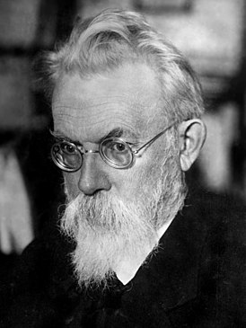
Основы эволюции
принцип матричного воспроизведения наследственной информации
сопряженное расходование энергии
Вернадский – ноосфера. Эволюционные качества интеллекта, возникающего постепенно и есть тот Бог, который возникает – эволюция в сторону ноосферы, когда материальные силы уже почти не важны – конечное обязательное детерминированное движение эволюции. Деться некуда, на каком бы куске вселенной не начиналась жизнь, она должна пройти этим путем. Обязательно должно возникать умственное содержание эволюционного процесса.
E
ноосфера
Вернадский, Владимир Иванович
t

